Slide 1
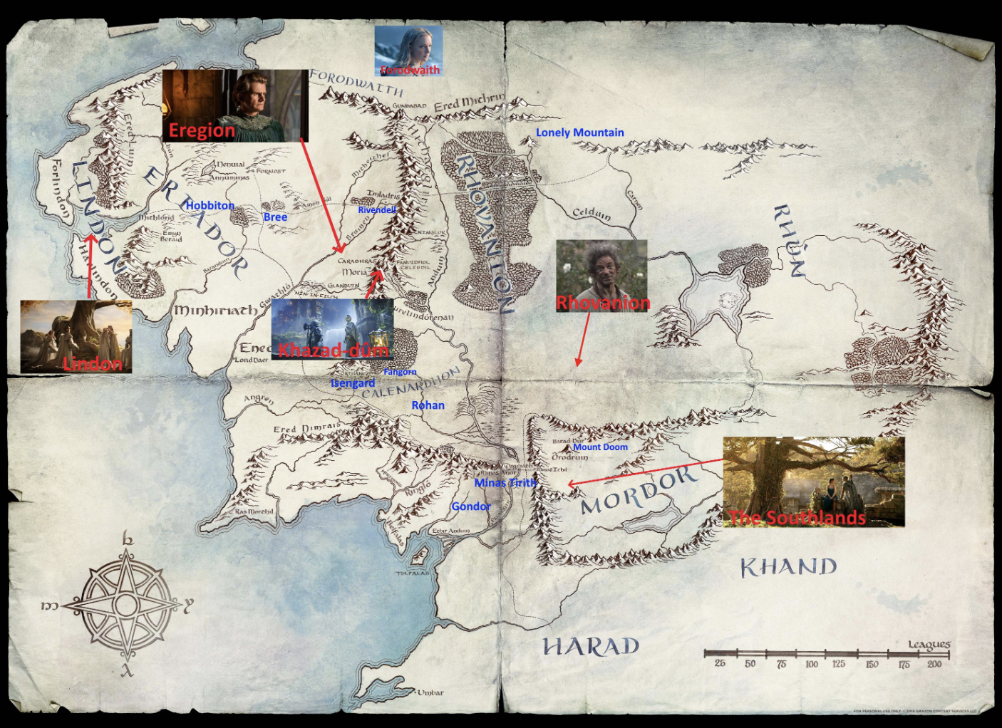
在计算机中, 一般会从0开始计数. 因此, 我们也从0开始作为第一个话题
Topic 0
概览
You must have a map, no matter how rough. Otherwise you wander all over the place. In The Lord of the Rings I never made anyone go farther than he could on a given day.
by J. R. R. Tolkien

Slide 2
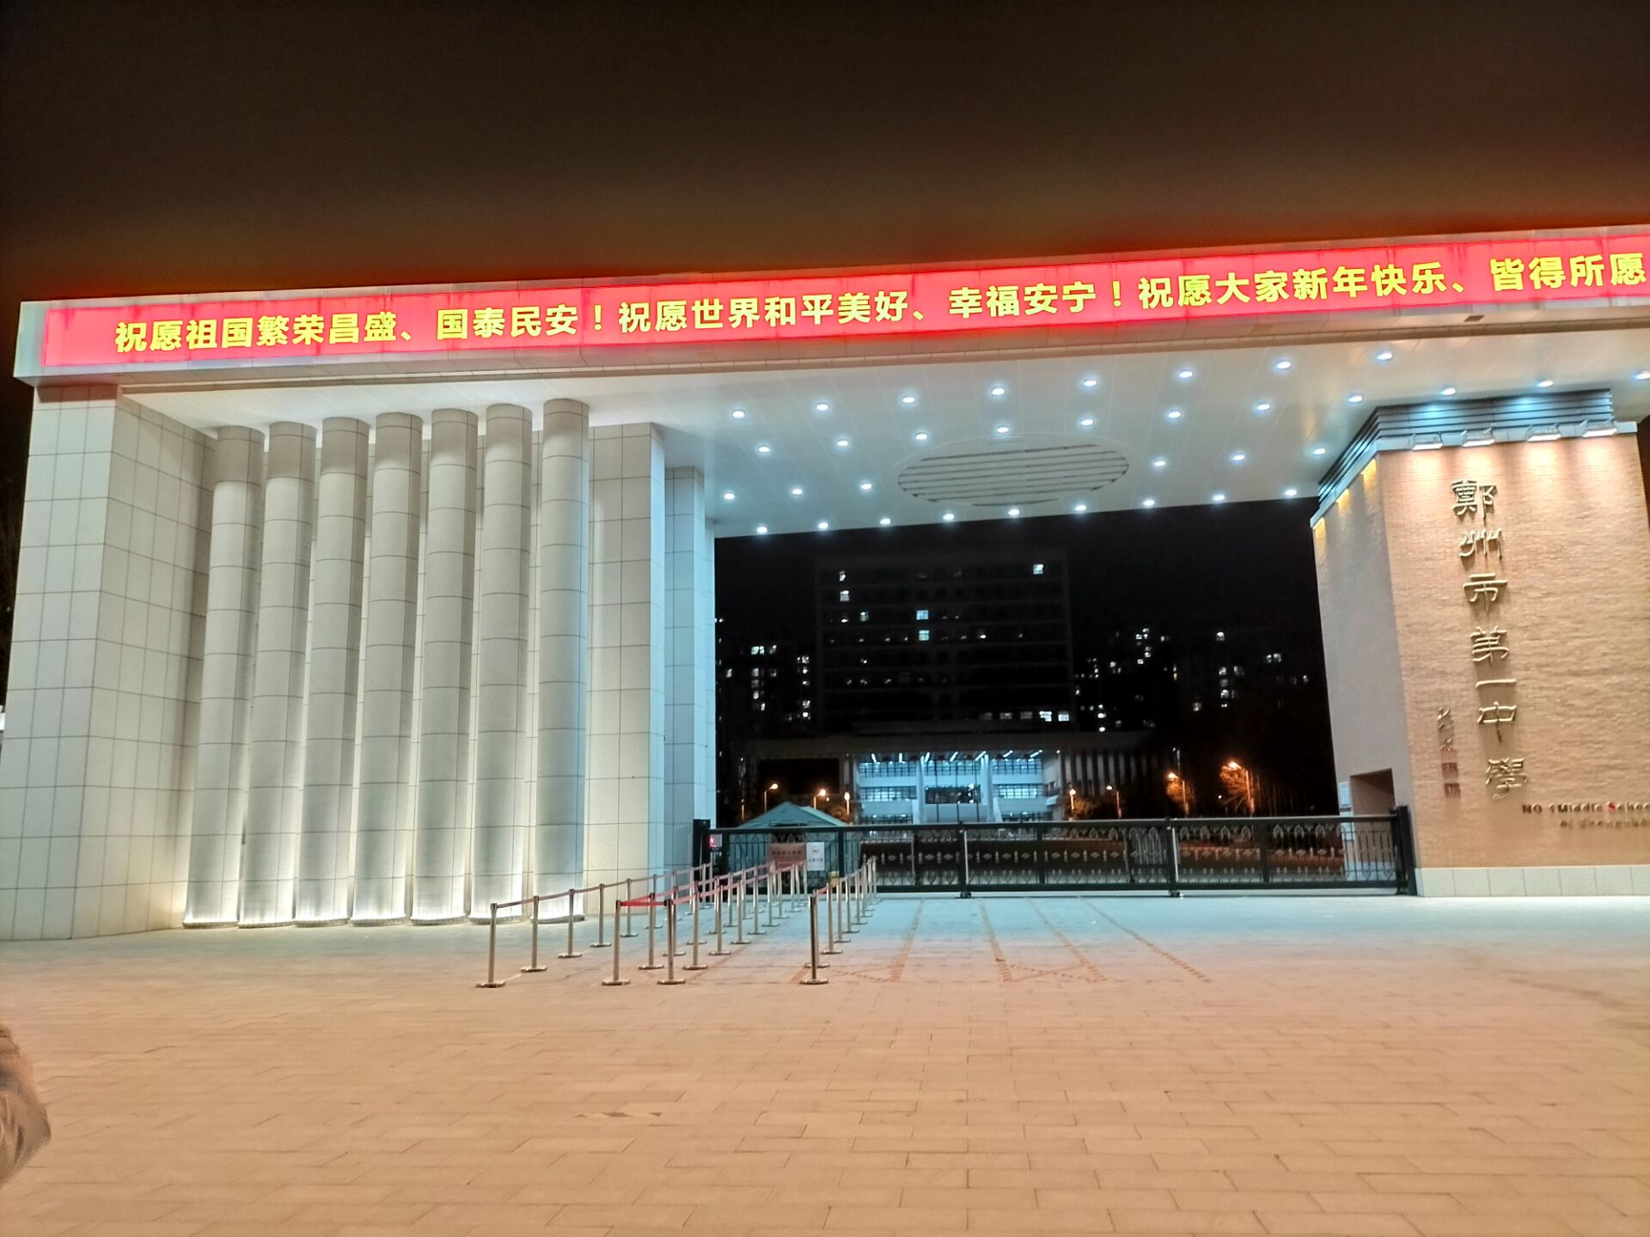
高一寒假回到一中机房的情景
以前的我: 他人看来失败的竞赛生(没有得到升学的任何优惠政策)
基本情况 (教练原话)
信息竞赛生 ~10 人, 其中大部分已经在高一获NOIP一等奖
基本上初中他们就已经很强了
也还有一些新手没有获奖
一个很有趣的问题
学习这个有什么用?
这个是我们晚上出学校之后的情景

Slide 3
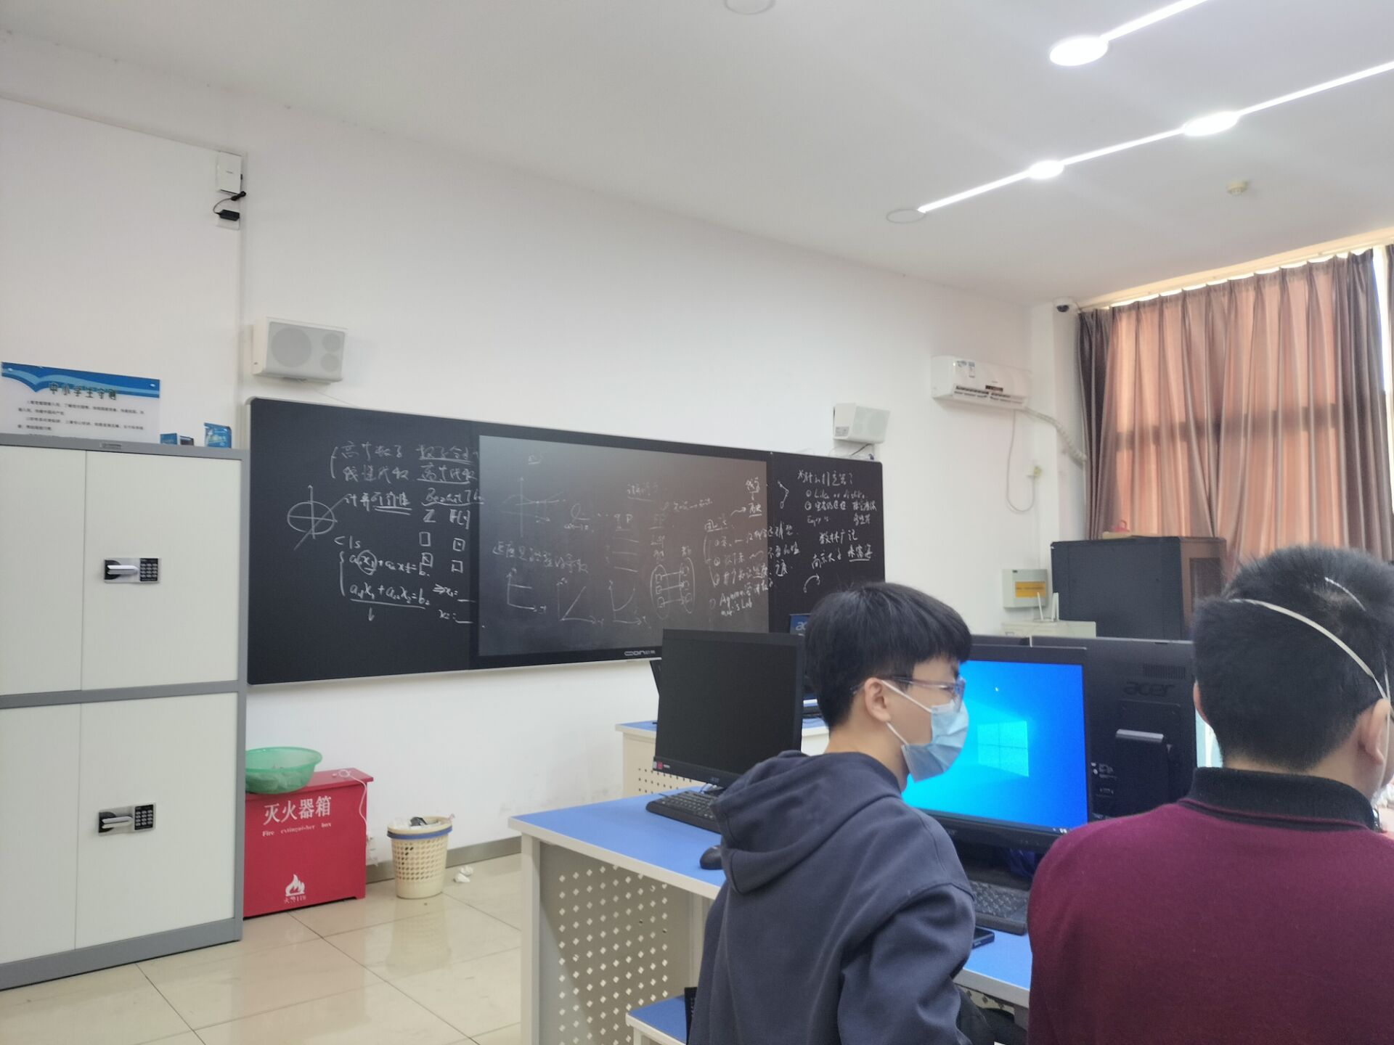
高一寒假回到一中机房的情景
然后我认为这个问题非常好
于是阐述了一下我对于学习竞赛到底对理解更困难的东西的作用
于是稍微写了一点什么
黑板上写了什么?

Slide 4

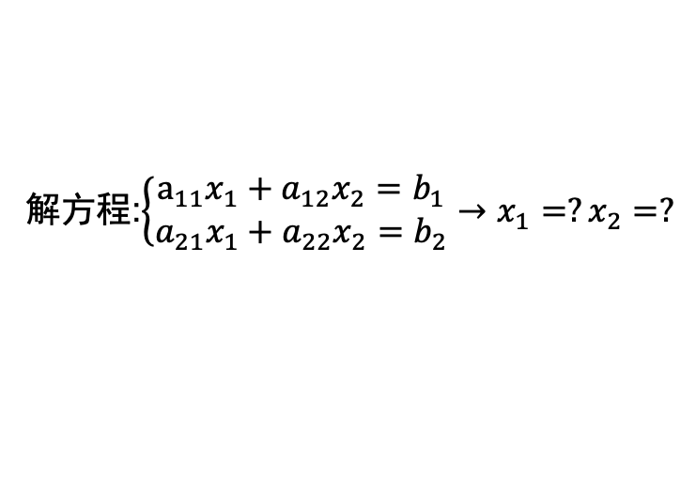
高一寒假回到一中机房的情景
大概写的是这个东西:
高等数学 数学分析
线性代数 高等代数
导数, 加速度
Bezout定理在$Z和F[x]$
为什么学竞赛?
喜欢吗?
探索的过程
圆锥曲线很难计算
要在学的知识之间构成一个双射
但计算机可以<1s算出来, 为什么?
计算可行性
一些takeaway:
不会是大概率三因为前置的思考不够
从多角度面对问题
试图找到自己真正喜欢的东西
解方程:$\left\{\begin{aligned}a_{11}x_{1}+a_{12}x_{2}=b_{1} \\ a_{21}x_{1}+a_{22}x_{2}=b_{2}\end{aligned}→x_{1}=?x_{2}=?\right.$
数林广记 高中数学与大学数学 南京大学 朱富海

Slide 5
一名同学的问题
一名新手同学: “我对于硬件的研究感觉挺深刻的”
遗憾: 可惜OI不考虑硬件
信息: 认识到自己的热情可能不在这个层级上
祝福: 希望可以保持着这种希望
提供了一些看法, 以及找到了许多的他人的论述
但是感觉不应该出现的是:
那位新手同学为什么连调试都不会调试?
反思: 有时候坚持不下去只是因为没有找到正确的方法

Slide 6
总有更加好的方法相应我们的诉求
zgw: 我希望在大学有更好的生活条件.
Axiom 1.
只要想到的合理诉求, 就一定有地方帮助我们. 如果没有, 那就在合适时机的时候做一个
大学生活质量指北 (colleges.chat)
比如在上面搜索垃圾的中国地质大学
对于计算机科学而言, 国内大学的质量都不是很好(其实很糟糕), 在这时候run国外也不是什么稀罕事

Slide 7
总有更加好的方法相应我们的诉求
大学生活质量指北 (colleges.chat)
比如在上面搜索其他的学校…

